Slide 1
Top Racer
FACULTAD DE INGENIERÍA
UNIVERSIDAD DE ANTIOQUIA
Departamento de Electrónica y Telecomunicaciones
Semestre 2020-1
David Vargas Bonett y Manuela Restrepo
Odavid.Vargas@udea.edu.co
Manuela.restrepoc@udea.edu.co

Slide 2
Descripción del Problema
Realizar un videojuego controlado mediante movimientos del usuario, captados por una cámara web.
Realizar un algoritmo capaz de detectar un objeto, calcular su posición y asignarle esta al carro en el juego.
Trabajo basado en el juego de arcade road figther y la detección de objetos
Repositorios on-line:
Detección de objetos en el espacio HSV, https://facundoq.github.io/courses/images/res/05_locali
Road figther en javascript, https://github.com/mohitrajain/road_fighter

Slide 3
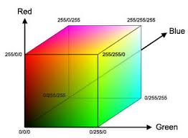
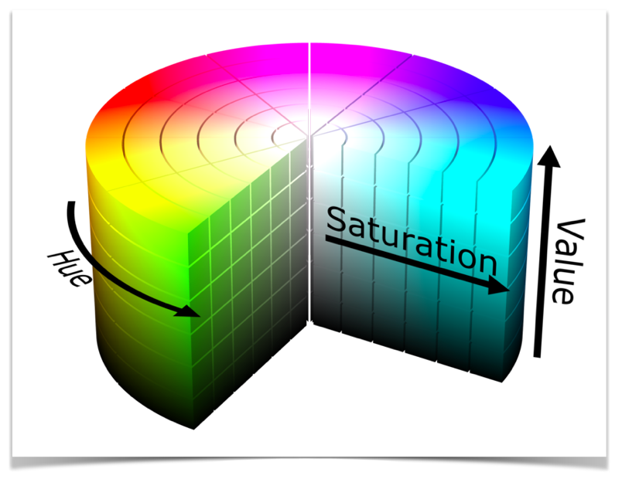
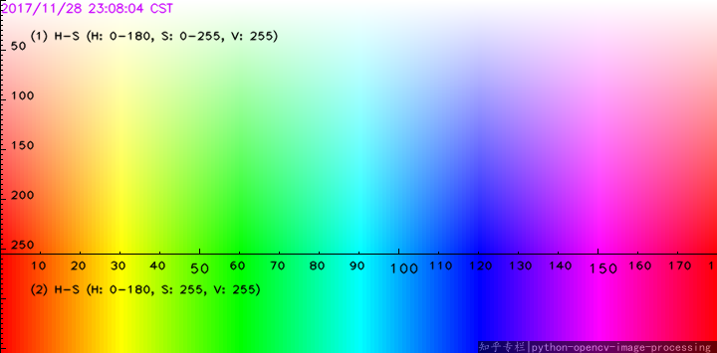
Marco teórico de las técnicas a emplear
Técnica 1: Cambio de espacio de color. (BGR a HSV)
Espacio de Color BGR
Espacio de Color HSV

Slide 4
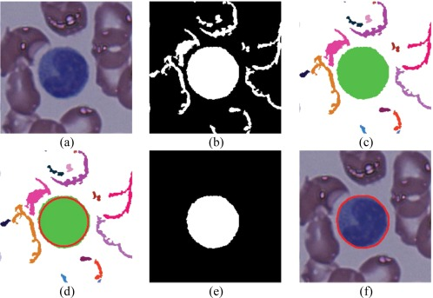
Marco teórico de las técnicas a emplear
Técnica 2: Generación de mascara

Slide 5
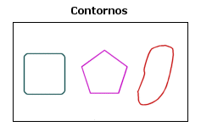
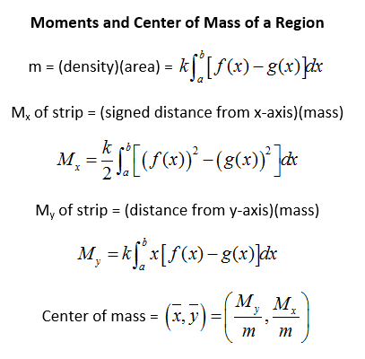
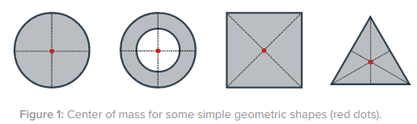
Marco teórico de las técnicas a emplear
Técnica 3: Contorno y centro de masa.

Slide 6
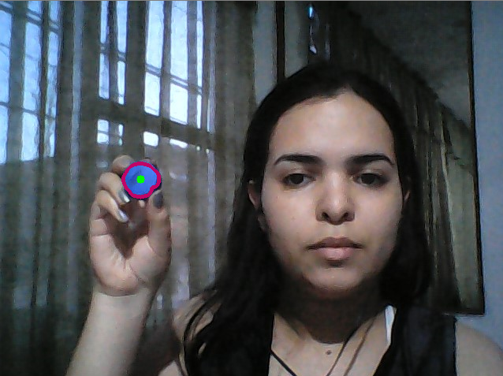
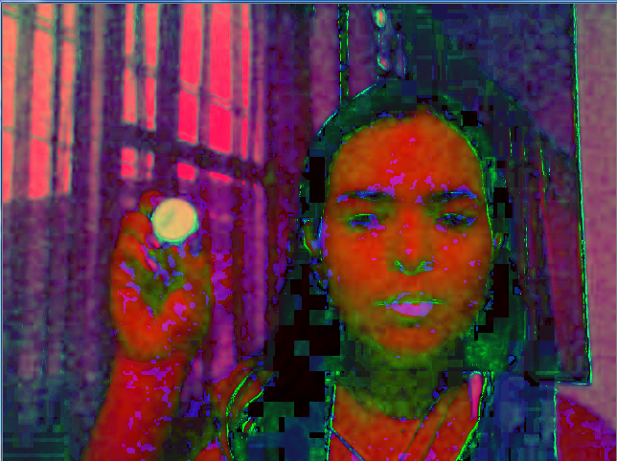

Algoritmos de prueba demostrativos
BGR a HSV
Contorno y centro de mas
Mascara

Slide 7
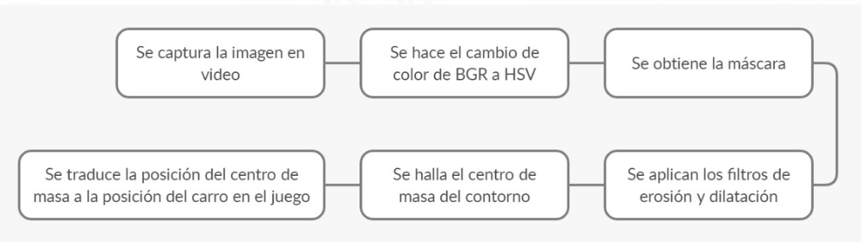
Propuesta de Solución

Slide 8
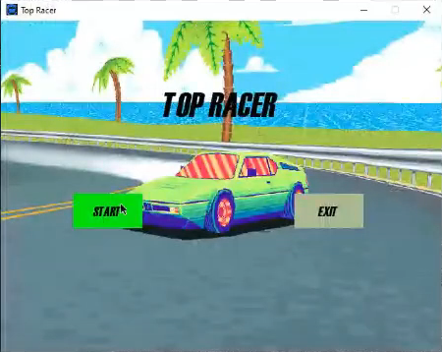
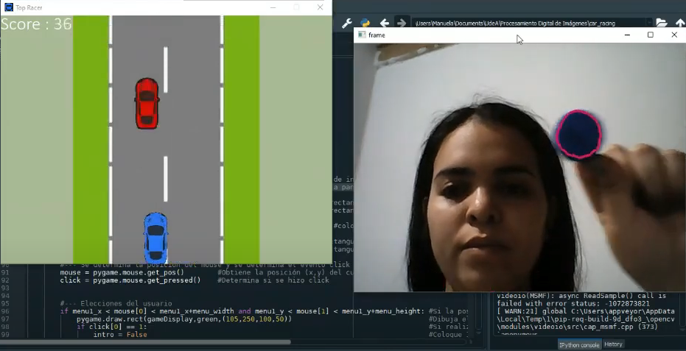
Propuesta de Solución

Slide 9
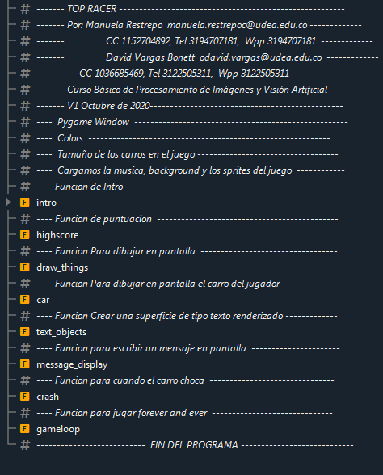
Estructura del Código

Slide 10
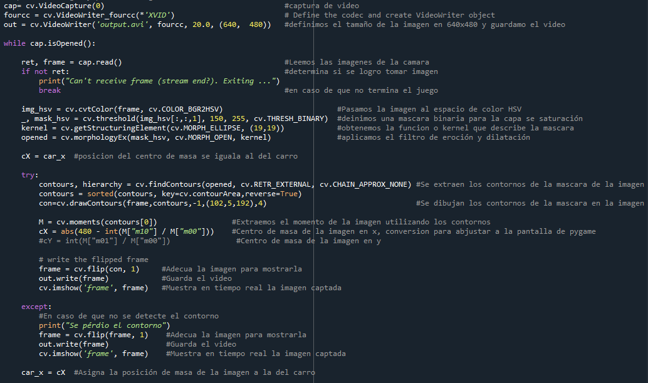
Estructura del Código
Captura de imagen
Transformación de espacio
de color, mascara y filtrado.
Extracción de contorno
Calculo del centro de masa
Se muestra imagen en
pantalla
Traducción de la posición
del centro de masa a la
posición del carro

Slide 11
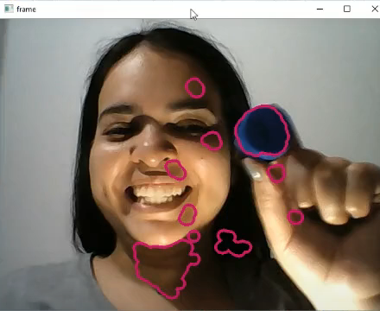
Resultados, Líneas Futuras
Errores en la captura de la imagen por diferentes condiciones ambiemtales
Las mejoras propuestas para mejorar el trabajo
Hacer una sincronización de cámara para diferentes condiciones ambientales
Reducir el rango de enmascarado
Aplicar varias veces el filtro de erosión

Slide 12
webgrafía
Tutorial de opencv-python, tomado de: https://docs.opencv.org/master/d6/d00/tutorial_py_root.html
Documentación de pygame, tomado de: https://www.pygame.org/news
Detección de objetos en el espacio HSV, tomado de: https://facundoq.github.io/courses/images/res/05_localizacion.html
Cambio de espacio de color, tomado de: https://docs.opencv.org/master/df/d9d/tutorial_py_colorspaces.html
Momentos de una imagen, tomado de: https://en.wikipedia.org/wiki/Image_moment
Road figther en javascript, tomado de: https://github.com/mohitrajain/road_fighter

Slide 13
Preguntas del público?...
en los comentarios
Aplausos?... dale like y comparte

